Slide 1
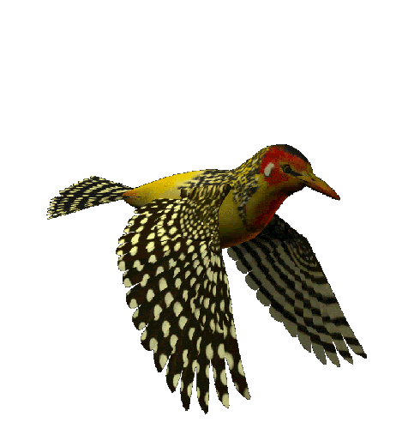
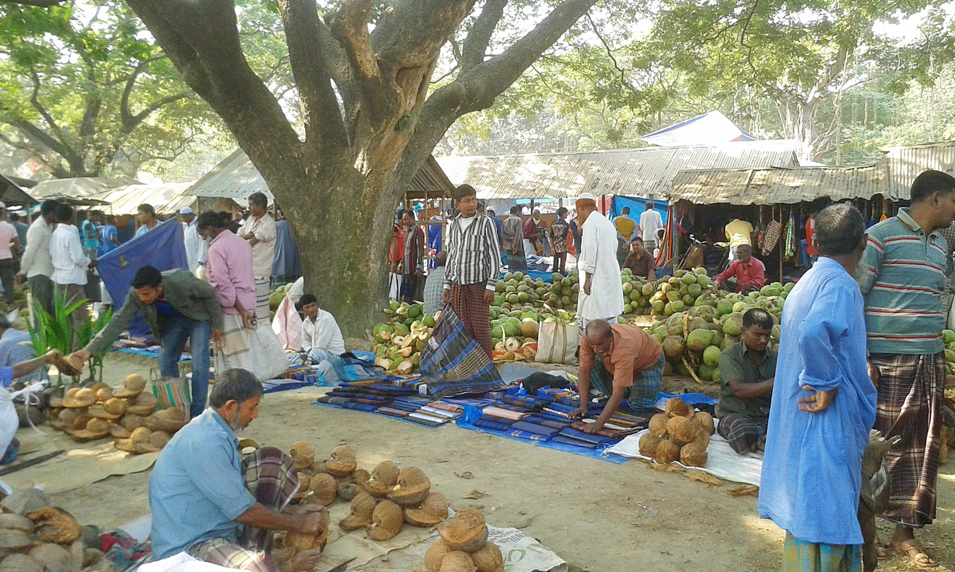
প্রিয় শিক্ষার্থী বন্ধুরা সবাইকে শুভেচ্ছা ও স্বাগতম
মাহাবুর রহমান ,সহকারি শিক্ষক, দক্ষিণ হরিরামপুর সপ্রাবি, পার্বতীপুর ,দিনাজপুর।

Slide 2
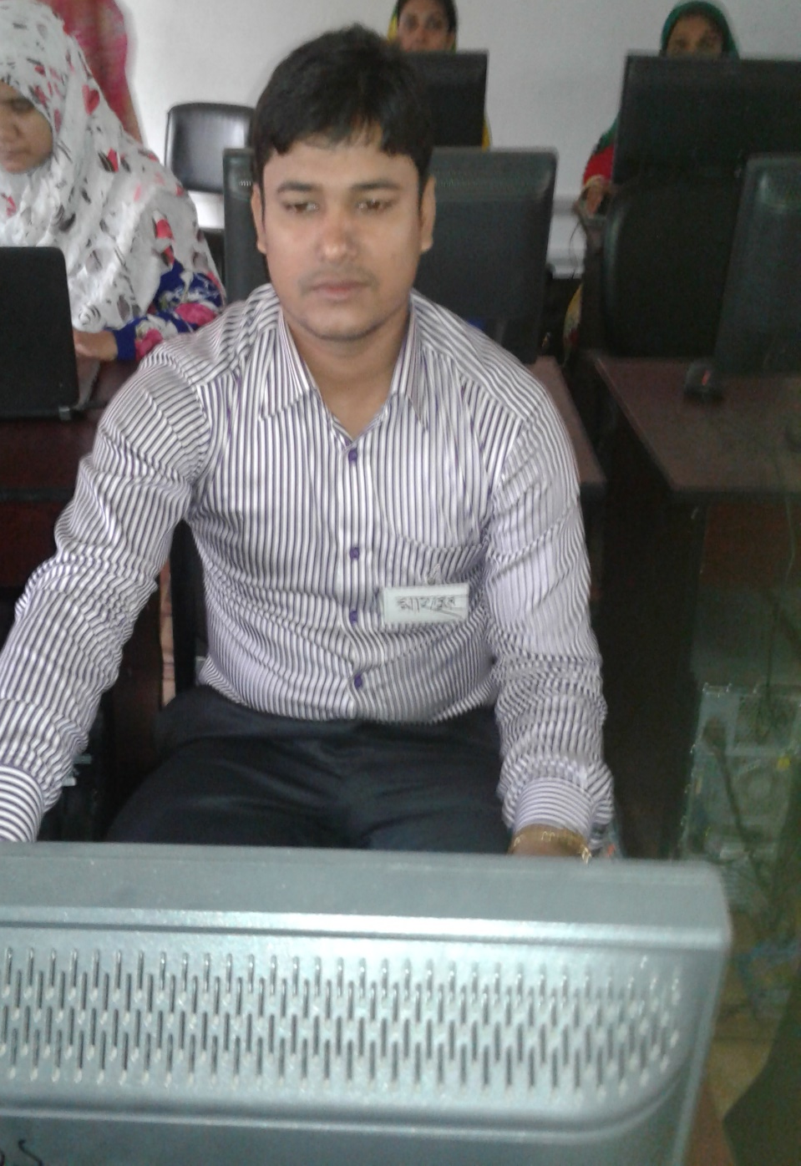
মাহাবুর রহমান
সহকারি শিক্ষক
দক্ষিণ হরিরামপুর সরকারি প্রাথমিক বিদ্যালয়।
পার্বতীপুর, দিনাজপুর।
মাহাবুর রহমান ,সহকারি শিক্ষক, দক্ষিণ হরিরামপুর সপ্রাবি, পার্বতীপুর ,দিনাজপুর।

Slide 3
শ্রেণিঃ ৩য়
বিষয়ঃ বাংলা

Slide 4
শিখনফলঃ
২.১.১ ছড়া শুনে বুঝতে পারবে।
২.১.১ পাঠ্য বইয়ের ছড়া শ্রবনযোগ্য স্বরে আবৃত্তি করতে পারবে।
২.২.১ পাঠ্য ছড়ার মূল বিষয় নিজের ভাষায় বলতে পারবে।
২.৩.১ ছড়া সংশ্লিষ্ট প্রশ্নের উত্তর লিখতে পারবে।

Slide 5
এসো ছবি দেখি
হাট
নৌকা
নদী

Slide 6
আজকের পাঠ
পাঠঃ হাটে যাব
পৃষ্ঠা নং ১৪

Slide 7
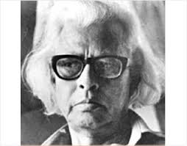
কবি পরিচিতি
জন্ম - ১৯১৭ সালের ২ রা জানুয়ারী । তিনি পিরোজপুর জেলার শংকর গ্রামে জন্ম গ্রহন করেন ।
শিশু-কিশোরদের জন্য প্রচুর ছড়া ও কবিতা লিখেছেন । ‘বৃষ্টি পড়ে টাপুর টুপুর’ ও ‘ছুটির দিন দুপুরে’ তাঁর শিশুতোষ কাব্যগ্রন্থ ।
আহসান হাবীব
মৃত্যু- তিনি ১০ই জুলাই ১৯৮৫ সালে মৃত্যুবরণ করেন ।

Slide 8
কথাগুলো বুঝে নাও
কড়ি নেই কড়া নেই
টাকা পয়সা নেই ।
নি-ঘাটা
যেখানে ঘাট নেই ।

Slide 9
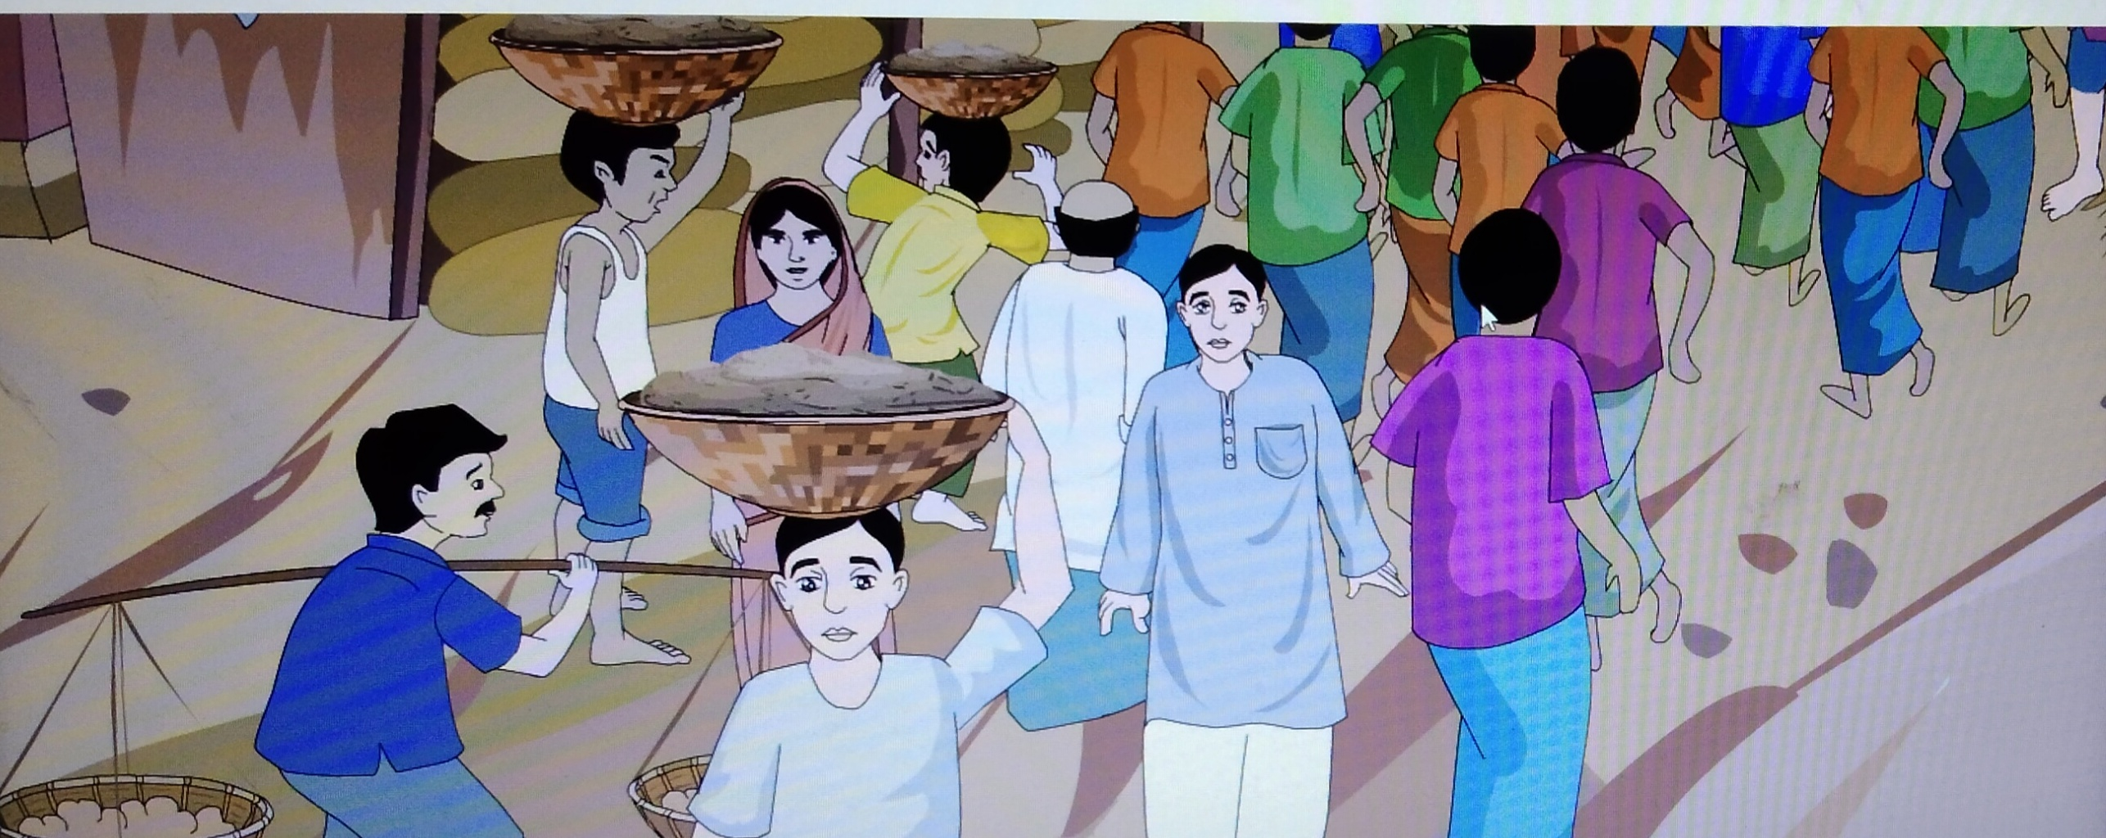
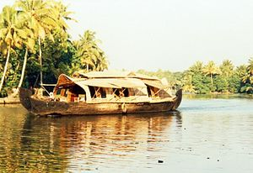
হাটে যাবো হাটে যাবো ঘাটে নেই নাও,

Slide 10
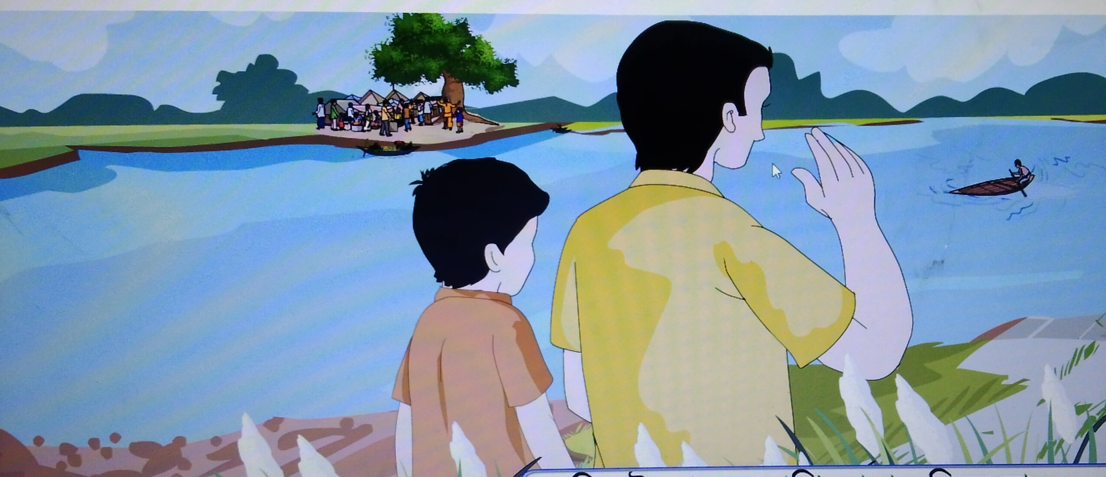
নি-ঘাটা নায়ের মাঝি আমায় নিয়ে যাও।

Slide 11
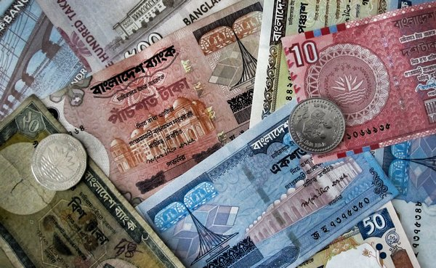
নিয়ে যাব নিয়ে যাব কত কড়ি দেবে?

Slide 12
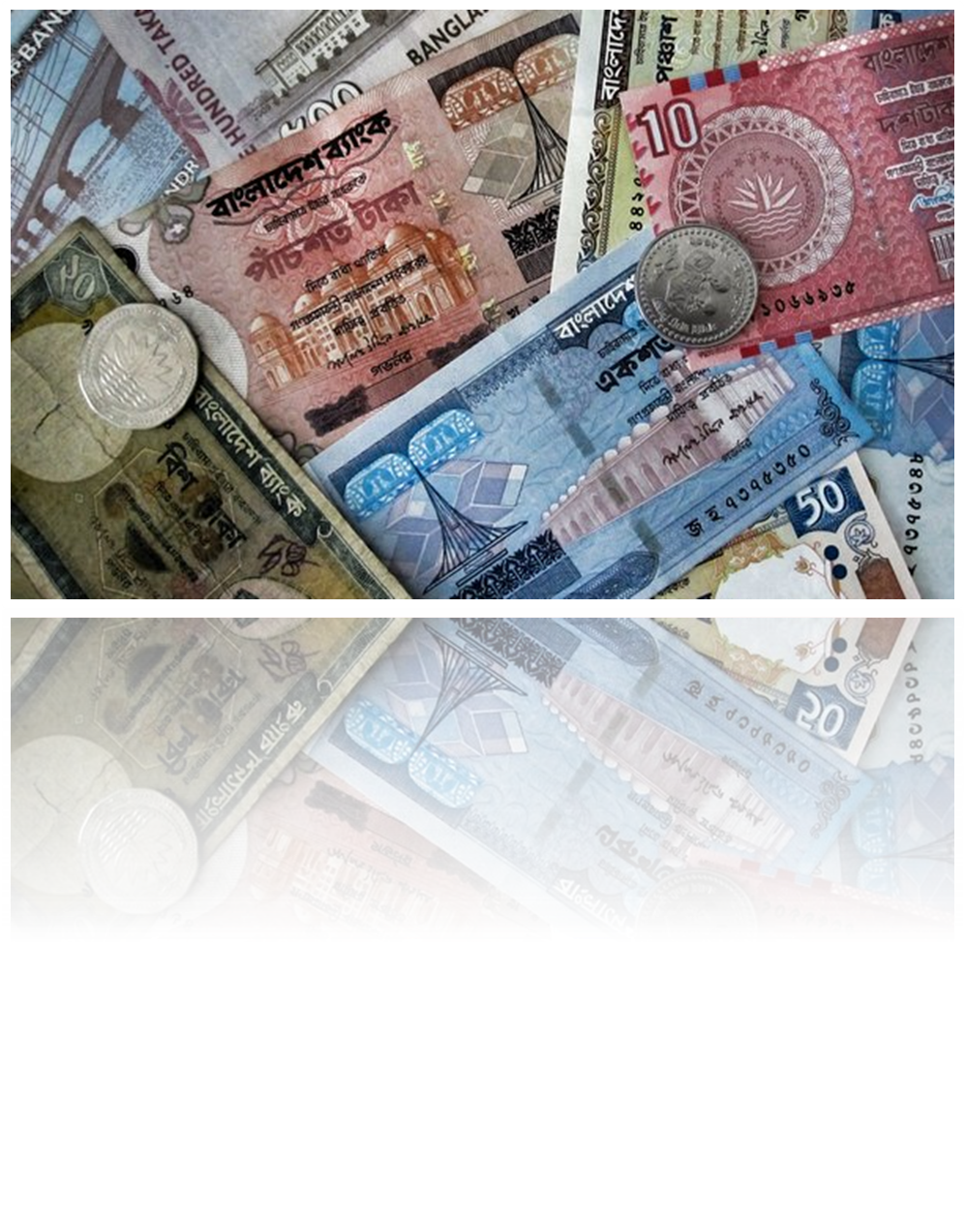
কড়ি নেই কড়া নেই আর কি বা নিবে?

Slide 13
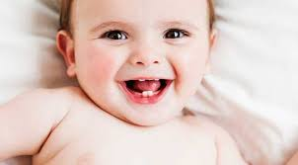
সোনা মুখে সোনা হাসি তার কিছু দিও।

Slide 14
হাসিটুকু নিও আর খুশিটুকু নিও।

Slide 16
নতুন শব্দ বাছাই
ঘাটা
হাট
কড়ি -কড়া

Slide 17
শব্দের অর্থগুলো জেনে নিই
ঘাটা
ঘাট,নৌকা ভিড়ানোর জায়গা
যেখানে জিনিস পত্র ক্রয় বিক্রয় করা হয় ।
হাট
কড়ি-কড়া
টাকা-পয়সা

Slide 18
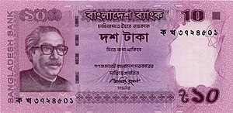
শব্দগুলো দিয়ে বাক্য লিখি।
কড়ি-কড়া
এখন তার কাছে কোন কড়ি নেই কড়া নেই ।

Slide 19
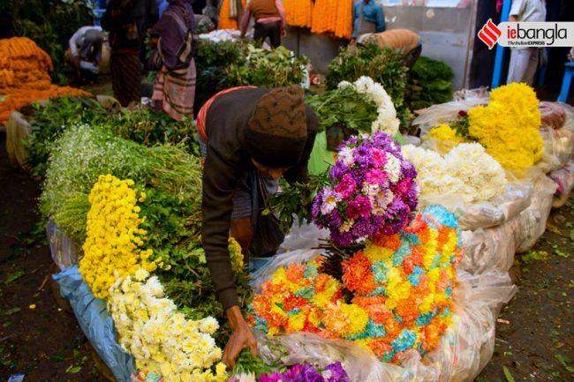
শব্দগুলো দিয়ে বাক্য লিখি।
হাট
রাইফ হাটে যাচ্ছে ।

Slide 20
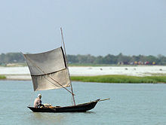
শব্দগুলো দিয়ে বাক্য লিখি।
নি-ঘাটা
এই নদিটি নি-ঘাটা ।

Slide 21
পরের চরণগুলো লিখঃ
1. নি-ঘাটা নায়ের মাঝি আমায় নিয়ে যাও।
___________________________
নিয়ে যাবো নিয়ে যাবো কতো কড়ি দেবে?
2. সোনামুখে সোনা হাসি তার কিছু দিও
___________________________
হাসিটুকু নিও আর খুশিটুকু নিও।

Slide 22
ঠিক উত্তরটি বাছাই করে লেখ
১ ঘাটে কী নেই ?
ক গরু
খ নাও
গ মানুষ
ঘ পাখি
২ কে নিয়ে যাবে ?
ক বাবা
খ মাঝি
গ কৃষক
ঘ বন্ধু

Slide 23
বাড়ির কাজ
হাট সম্পর্কে পাঁচটি বাক্য লিখবে।

Slide 24
ধন্যবাদ

